Slide 1
计算机通信与网络
课程教学辅助课件
授课教师：陈瑞
办公室：信息楼C206
E-mail: chenrui@njit.edu.cn

Slide 2
参 考 资 料
Computer Networks (5th edition) Andrew S.Tanenbaum Prentice Hall 2015
计算机网络（第5版） 中 译本 熊桂喜等译 清华大学出版社
计算机网络（第七版） 谢希仁 大连理工大学出版社
数据通信与计算机网络 高传善 高等教育出版社
Cisco网络互连设备 [美]Thomas M. Thomas 等著 机械工业出版社
计算机网络实用教程 [美]Tamara Dean著 陶华敏等译 机械工业出版社
计算机网络工程与实训 沈辉 等 清华大学出版社
2011.3 计算机网络释疑与习题解答 谢希仁 电子工业出版社
张浩 工业计算机网络与媒体技术

Slide 3
第1章 计算机网络概论

Slide 4
本章学习要求：
了解：计算机网络的形成与发展
掌握：计算机网络的定义
掌握：计算机网络的拓扑构型
掌握：计算机网络的分类
了解：典型的计算机网络
了解：公共数据网的发展
了解：计算机网络的应用领域
了解：计算机网络应用带来的社会问题

Slide 5
1.1 计算机网络的形成与发展

Slide 6
1.1.1 计算机网络发展阶段的划分
第一阶段：20世纪50年代
数据通信技术的研究与发展
第二阶段：20世纪60年代
ARPANET与分组交换技术的研究与发展
第三阶段：20世纪70年代
网络体系结构与协议标准化的研究
广域网、局域网与公用分组交换网的研究与应用
第四阶段：20世纪90年代
Internet技术的广泛应用
网络计算技术的研究与发展
宽带城域网与接入网技术的研究与发展
网络与信息安全技术的研究与发展

Slide 7
1.1.2 计算机网络的形成
1946年世界上第一台电子数字计算机ENIAC诞生时，计算机技术与通信技术并没有直接的联系；
20世纪50年代初，由于美国军方的需要，美国半自动地面防空系统（SAGE）的研究开始了计算机技术与通信技术相结合的尝试；
随着计算机应用的发展，出现多台计算机互连的需求，网络用户希望通过网络实现计算机资源共享的目的；
典型的研究成果是ARPA网。

Slide 8
1.1.3 网络体系结构与协议标准化的研究
一些大的计算机公司提出了各种网络体系结构与网络协议；
国际标准化组织（ISO）成立专门委员会研究网络体系结构与网络协议国际标准化问题；
ISO正式制订开放系统互连参考模型，并制订了一系列的协议标准；
在1969年ARPANET的实验性阶段，研究人员就开始了TCP/IP协议雏形的研究；
TCP/IP协议的成功促进了Internet的发展，Internet的发展又进一步扩大了TCP/IP协议的影响。

Slide 9
1.1.4 Internet的应用与高速网络技术发展
Internet的广泛应用促进了电子商务、电子政务、远程教育、远程医疗、分布式计算与视频点播的发展；
高速局域网络技术发展迅速，Fast Ethernet、Gigabit Ethernet已开始进入实用阶段，速率为10Gbps的Ethernet网正在研究之中；
基于光纤与IP技术的宽带城域网与宽带接入网技术已经成为研究、应用与产业发展的热点问题之一；
网络计算技术已经成为重要的网络应用与研究领域。

Slide 10
1.1.5 宽带网络与全光网络技术发展
很多国家的政府与企业投入巨额资金，把宽带网络作为战略产业来发展；
宽带网络在基础设施、网络产品、信息服务等多个层面上提供了巨大的市场机会，为新的网络服务运营商提供了发展的空间，从而也带动了网络产业的结构调整；
宽带网络建设的两个关键是宽带骨干网技术和宽带接入网技术的发展；
全光网会给未来通信网的宽带、容量带来更大地发展空间。

Slide 11
1.2 计算机网络的定义

Slide 12
1.2.1 计算机网络定义的基本内容
资源共享观点的定义：以能够相互共享资源的方式互连起来的自治计算机系统的集合。
网络建立的主要目的是实现计算机资源的共享；
互连的计算机是分布在不同地理位置的多台独立的“自治计算机系统”；
连网计算机在通信过程中必须遵循相同的网络协议。

Slide 13
1.2.2 计算机网络与分布式计算机系统的区别
分布式计算机系统中“存在着一个能为用户自动管理资源的网络操作系统，由它调用完成用户任务所需要的资源，而整个网络像一个大的计算机系统一样对用户是透明的。”
计算机网络为分布式系统的研究提供了技术基础，而分布式系统是计算机网络技术发展的高级阶段。

Slide 14
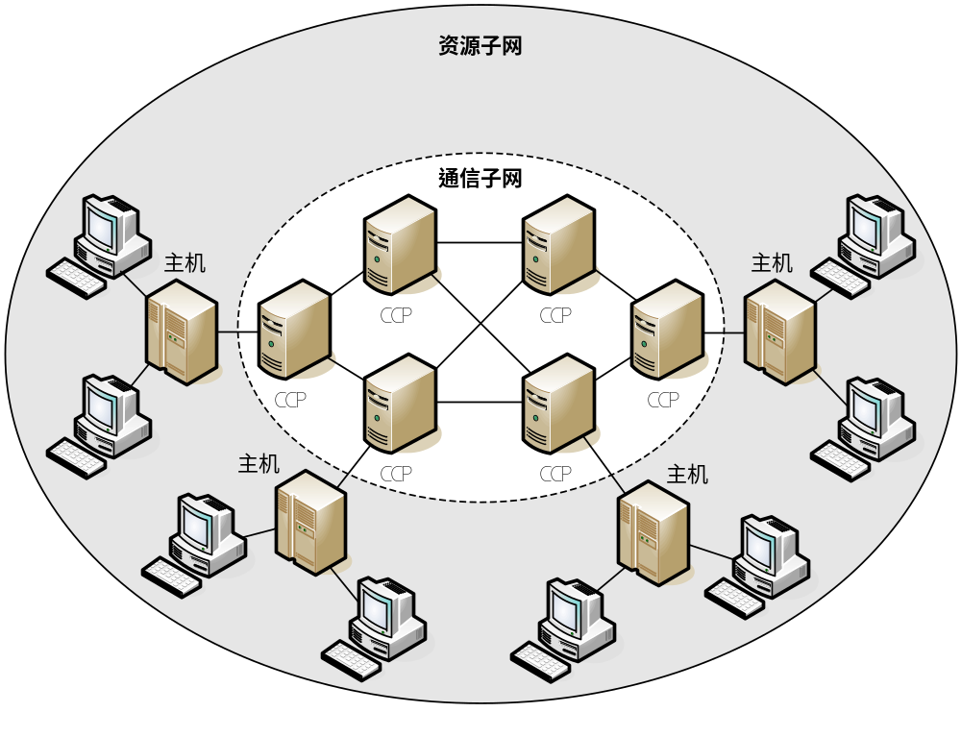
1.2.3 现代网络结构的特点
早期计算机网络结构：资源子网和通信子网

Slide 15
现代网络结构的变化
随着微型计算机的广泛应用，大量的微型计算机是通过局域网连入广域网，而局域网与广域网、广域网与广域网的互连是通过路由器实现的；
在Internet中，用户计算机需要通过校园网、企业网或ISP联入地区主干网，地区主干网通过国家主干网联入国家间的高速主干网，这样就形成一种由路由器互联的大型、层次结构的互联网络。

Slide 16
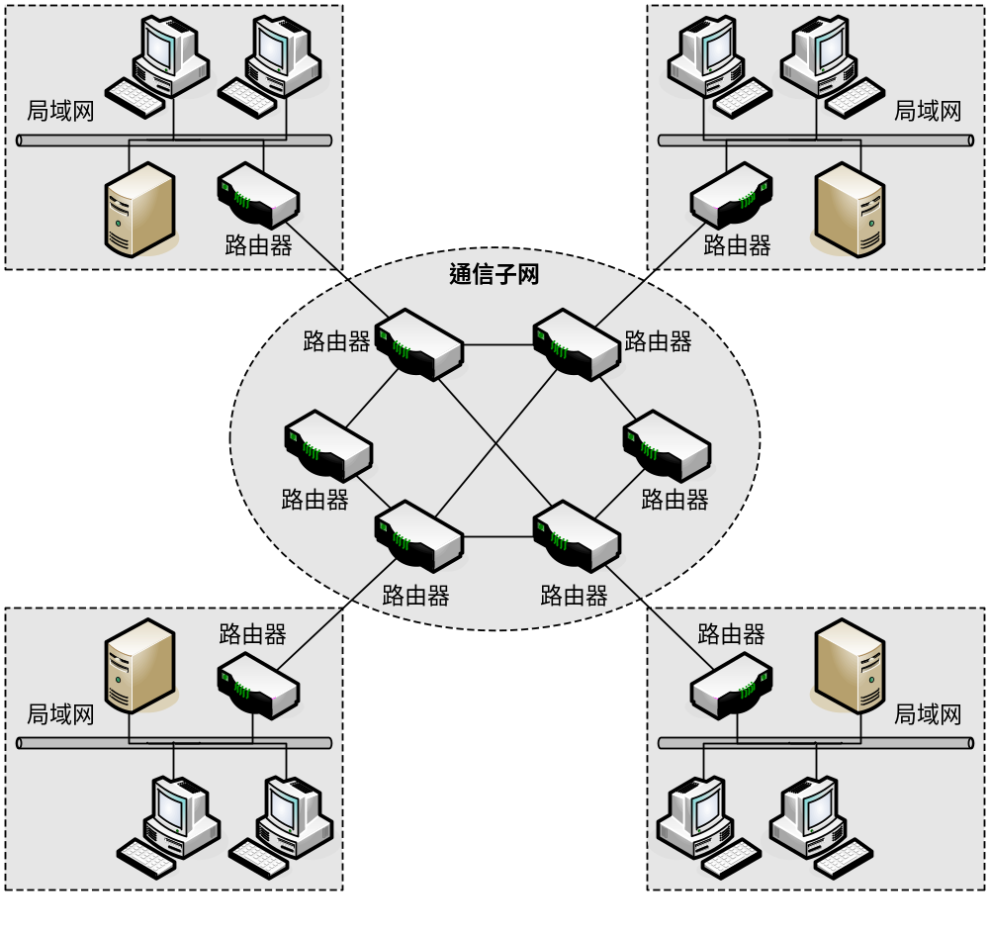
Internet结构示意图

Slide 17
1.2.4 计算机网络的四要素
至少具有两台或以上具有独立操作系统的计算机；
计算机之间要有通信手段将其互连（通信设备、介质）；
计算机之间具有相互通信规则；
网络软件（网络操作系统、网络应用服务系统等）；

Slide 18
1.2.5 计算机网络的组成
计算机网络系统是由网络的硬件系统和软件系统组成，根据不同的应用的需要，网络有不同的软、硬件配置。
一、硬件组成（主要常见的网络产品）
计算机网络硬件系统对网络起决定性作用。主要常见的硬件设备有服务器、工作站、网卡、调制解调器、中继器、集线器、网桥、网关、交换机、路由器、传输介质等

Slide 19
1、服务器
服务器是网络中的核心部件，专门为网络中其他计算机提供服务，根据服务器在网络中提供的服务不同，可以将服务器分为：文件服务器、打印服务器、通信服务器、应用系统服务器等。服务器往往是一台性能较高的计算机，安装有网络操作系统及相应的服务软件。
2、工作站
将计算机和网络连接起来就成为网络工作站，由服务器进行管理和提供服务。

Slide 20
3、调制解调器（MODEM）
调制解调器是远程计算机和网络相连所需要的设备，用来进行数字信号与模拟信号之间的转换。
4、网卡（网络接口卡）
服务器和工作站均需要安装网卡，是计算机与通信介质之间的物理接口，主要用来将计算机的数据与通信介质上信号进行转换。大部分局域网使用以太网卡。

Slide 21
5、传输介质
传输介质是计算机网络中发送数据端与接受数据端之间的物理通路，也是数据传输的载体。在以后的内容中会详细介绍。
6、中继器、集线器、网桥、网关、交换机、路由器
这些设备均属于网络互连设备，在以后网络互连的章节中会详细介绍。

Slide 22
二、软件组成
计算机网络软件是控制网络潜力的工具。计算机网络必须有网络软件才能运行。计算机网络软件包括网络操作系统、网络应用服务系统等。

Slide 23
网络操作系统的概念
网络操作系统是指能利用局域网低层提供的数据传输功能，为高层网络用户提供共享资源管理服务，以及其他网络服务的操作系统软件。
网络操作系统的基本任务：屏蔽本地资源与网络资源的差异性，为用户提供各种基本网络服务功能，完成网络共享系统资源的管理，并提供网络系统的安全性服务。

Slide 24
网络操作系统的基本功能 ：
文件服务（file service）
打印服务（print service）
数据库服务（database service）
通信服务（communication service）
信息服务（message service）
分布式服务（distributed service）
网络管理服务（network management service）
Internet/Intranet服务（Internet/Intranet service）

Slide 25
流行的网络操作系统主要有以下几种：
1）Microsoft公司的Windows NT Server
2）Novell公司的NetWare
3）IBM公司的LAN Server
4）UNIX
5） Linux
WINDOWS XP 为什么不属于网络操作系统？
只属于对等网络操作系统，不能作为控制服务器

Slide 26
1.2.6计算机网络的主要功能
1、资源共享
1）硬件（磁盘、打印机、通信设备（调制解调器、传真设备等）。
2）软件
3）数据
2、通信功能（网络通信）

Slide 27
1.3 计算机网络的拓扑构型

Slide 28
1.3.1 计算机网络拓扑的定义
拓扑学是几何学的一个分支，是从图论演变而来。拓扑学首先把实体抽象成与其大小、形状无关的点，将连接实体的线路抽象成线，进而研究了点、线、面之间的关系;
计算机网络拓扑是通过网中结点与通信线路之间的几何关系表示网络结构，反映出网络中各实体间的结构关系;
计算机网络拓扑主要是指通信子网的拓扑构型;
拓扑设计对网络性能、系统可靠性与通信费用都有重大影响。

Slide 29
1.3.2 计算机网络拓扑的分类
网络拓扑方法：根据通信子网中通信信道类型分类；
通信信道类型：广播信道与点-点线路；
在采用广播信道通信子网中，一个公共的通信信道被
多个网络结点共享；
广播信道通信子网的基本拓扑构型：总线型、树型、
环型、无线通信与卫星通信型
在采用点-点线路的通信子网中，每条物理线路连接一对结点；
点-点线路的通信子网基本拓扑构型：星型、环型、树型、网状型

Slide 30
1.4 计算机网络的分类

Slide 31
一 、根据网络传输技术进行分类
通信信道的类型有两类：
广播通信信道
点-点通信信道
相应的计算机网络也可以分为两类：
广播式网络（Broadcast Networks）
点-点式网络（Point-to-Point Networks）

Slide 32
二、 根据网络覆盖范围进行分类
按覆盖的地理范围分类，计算机网络可以分为三类：
局域网（LAN，Local Area Network）
城域网（MAN，Metropolitan Area Network）
广域网（WAN，Wide Area Network）

Slide 33
局域网的技术特点
覆盖有限的地理范围，它适用于公司、机关、校园、工厂等有限范围内的计算机、终端与各类信息处理设备连网的需求；
提供高数据传输速率（10Mbps～10Gbps）、低误码率的高质量数据传输环境；
一般属于一个单位所有，易于建立、维护与扩展；
从介质访问控制方法的角度，局域网可分为共享介质
式局域网与交换式局域网两类。

Slide 34
城域网的技术特点
城域网是介于广域网与局域网之间的一种高速网络；
城域网设计的目标是要满足几十公里范围内的大量企业、机关、公司的多个局域网互连的需求；
实现大量用户之间的数据、语音、图形与视频等多种信息的传输功能；
城域网在技术上与局域网相似。

Slide 35
广域网的技术特点
广域网也称为远程网；
覆盖的地理范围从几十公里到几千公里；
覆盖一个国家、地区，或横跨几个洲，形成国际性的远程网络；
通信子网主要使用分组交换技术；
它将分布在不同地区的计算机系统互连起来，达到资源共享的目的。

Slide 36
三、按传输介质分类
1、有线网
有线网根据线路的不同分为同轴电缆网、双绞
线网和光纤网，还有最新的全光网络；
2、无线网。
无线网有卫星无线网和使用其他无线通信设备
的网络。

Slide 37
四、按带宽技术分类（带宽？）
根据网络的传输介质的带宽技术：
1、窄带网（小于音频）
2、宽带网（大于音频）。
音频信号的频率为300~3400HZ。

Slide 38
五、按网络使用范围分类
1、公用网
公用网是指国家电信公司（国有或私有）出资建造的大型网络。“公用”就是所有愿意按电信公司的规定交纳费用的人都可以使用。
2、专用网
专用网指某个部门为本单位的特殊业务工作的需要而建造的网络。这种网络不向本单位以外的人提供服务。

Slide 39
六、按网络的拓扑结构分类
拓扑学是几何学的一个分支，它是从图论演变过来的，拓扑学首先把实体抽象成与其大小、形状无关的点，将连接实体的线路抽象成线，进而研究点、线、面之间的关系。
1、计算机网络拓扑
通常将网络中的主机、终端和其他通信控制与处理设备抽象为结点；将通信线路抽象为线路，而将结点和线路连接而成的几何图形称为网络的拓扑结构。（或网络中各结点的空间布局）网络拓扑结构可以反映出网络中各实体之间的结构关系。

Slide 40
2、分类
主要网络拓扑结构有 ：
1、总线型网络拓扑结构。
2、星型拓扑。
3、环型拓扑。
另外还有：树型拓扑、网状型拓扑 、卫星通信网络的拓扑结构 。其中在卫星通信网络中，通信卫星就是一个中心交换站，通过分布在不同地理位置的地面站与各地区网络相互连接。地区网络可以采用上述任何一种网络拓扑结构。
在实际的网络应用中，网络拓扑结构往往不是单一类型的，而是上述几种类型混合而成的。

Slide 41
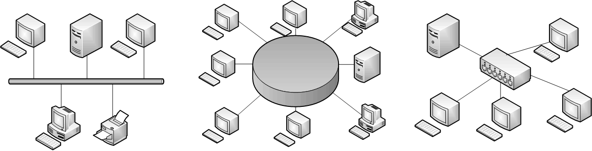
  (c) 星型
(a) 总线型
  (b) 环型

Slide 42
七、按逻辑结构分类
计算机网络按其逻辑功能可以分为：
1、资源子网
1）定义
计算机网络中实现资源共享的设备及其软件的集合称为资源子网。
2）主要功能
资源子网负责全网的数据处理业务，并向网络用户提供各种网络资源和网络服务。
3）组成
资源子网由拥有资源的主计算机、请求资源的用户终端、联网的外设、各种软件资源及信息资源等组成。位于网络 的外层。

Slide 43
2．通信子网
1）定义
计算机网络中实现网络通信功能的设备及其软件的集合称为通信子网。
2）主要功能
通信子网提供网络通信功能，完成全网主机之间的数据传输、交换、控制和变换等通信任务；负责全网的数据传输、转发及通信处理等工作。
3）组成
通信子网由通信控制处理机、通信线路及信号变换设备等其他通信设备组成。位于网络的内层。

Slide 44
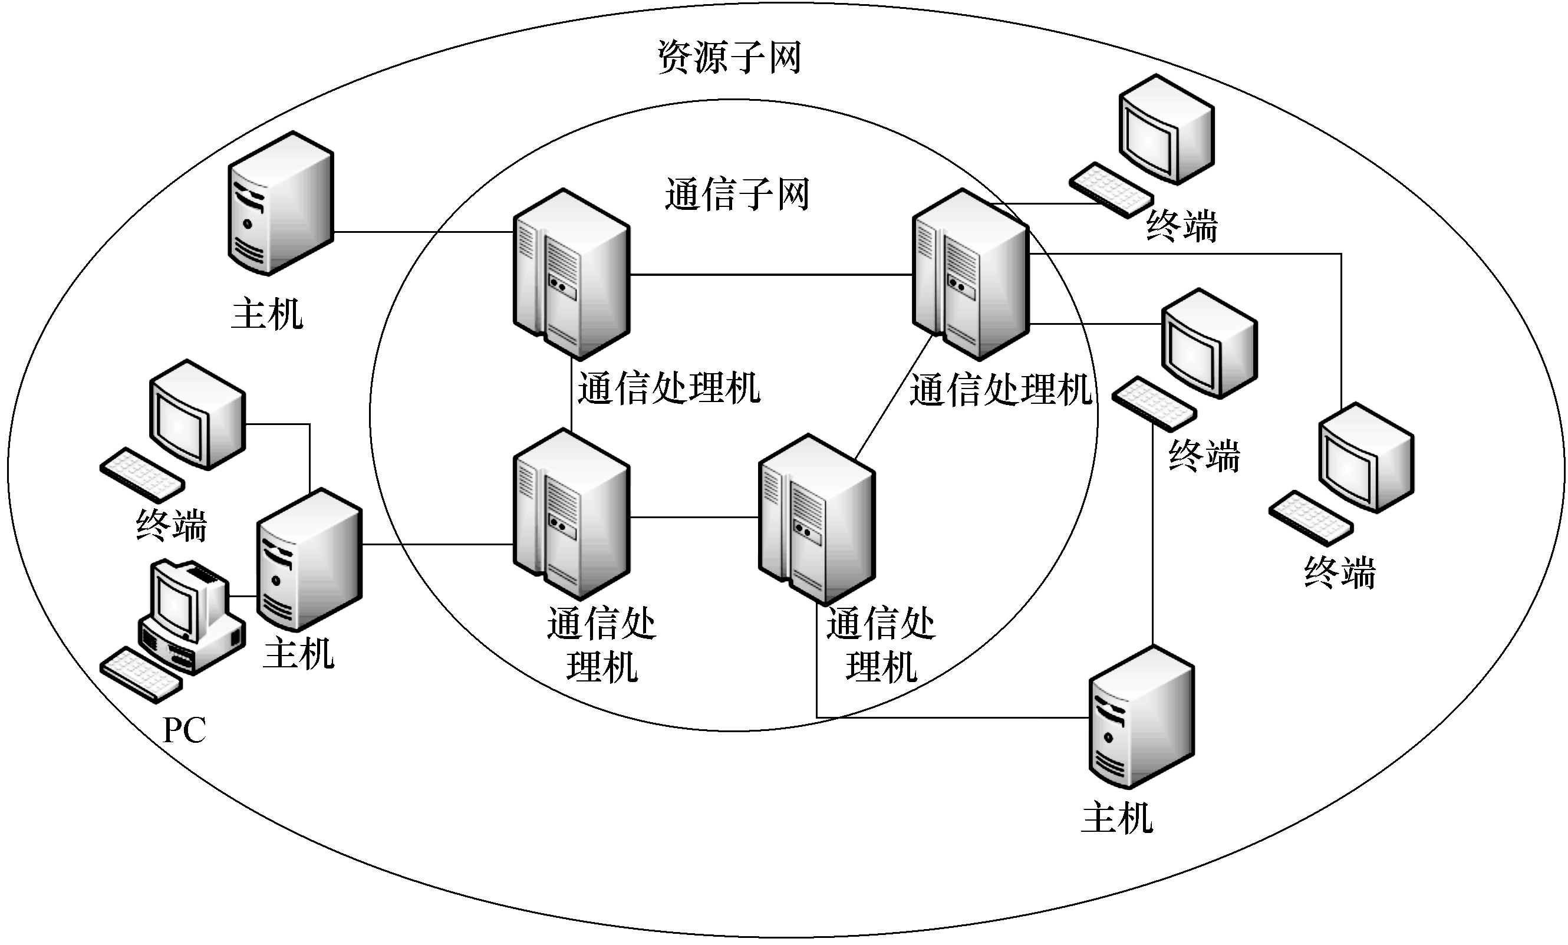

Slide 45
八、按工作模式分类
1、对等网
对等网指网络中不存在专用服务器，每一台接人网络的计算机既是服务器也是工作站，拥有绝对的主权，不同计算机之间可以实现文件、打印机等资源共享。
2、基于服务器的网络
基于服务器的网络指网络中存在服务器，服务器是专门为网络中其他计算机提供服务的，使用这些服务器的计算机就叫客户机或工作站。

Slide 46
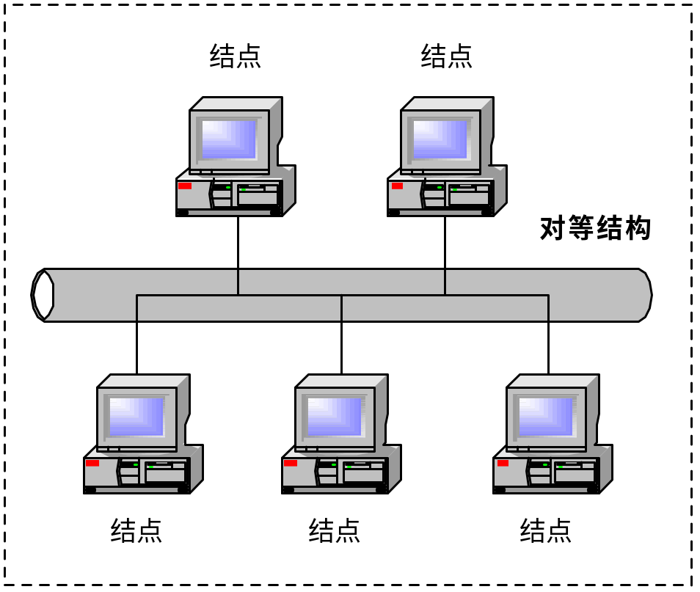

Slide 47
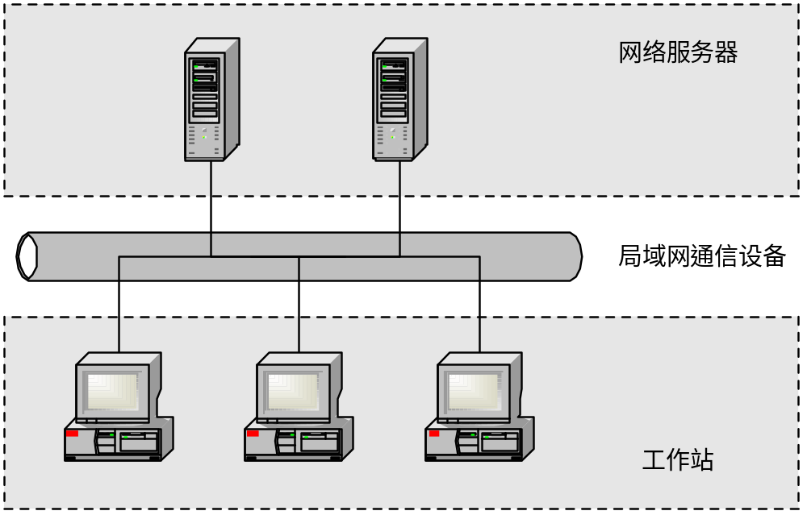

Slide 48
1.5 计算机网络的主要性能指标
1.5.1 带宽
“带宽”(bandwidth)本来是指信号具有的频带宽度，单位是赫（或千赫、兆赫、吉赫等）。
现在“带宽”是数字信道所能传送的“最高数据率”的同义语，单位是“比特每秒”，或 b/s (bit/s)。

Slide 49
常用的带宽单位
更常用的带宽单位是
  千比每秒，即 kb/s （10³ b/s）
  兆比每秒，即 Mb/s（10⁶ b/s）
  吉比每秒，即 Gb/s（10⁹ b/s）
  太比每秒，即 Tb/s（10¹² b/s）
请注意：在计算机界，K = 2¹⁰ = 1024
M = 2²⁰, G = 2³⁰, T = 2⁴⁰。

Slide 50
数字信号流随时间的变化
在时间轴上信号的宽度随带宽的增大而变窄。
1 μs
带宽为
1 Mb/s
1 0 1 0 1 1
时间
每秒 10⁶ 个比特
0.25 μs
带宽为
4 Mb/s
时间
每秒 4 × 10⁶ 个比特

Slide 51
1.5.2时延(delay 或 latency)
发送时延（传输时延 ） 发送数据时，数据块从结点进入到传输媒体所需要的时间。
信道带宽 数据在信道上的发送速率。常称为数据在信道上的传输速率。
数据块长度（比特）
发送时延 =
信道带宽（比特/秒）

Slide 52
时延(delay 或 latency)
传播时延 电磁波在信道中需要传播一定的距离而花费的时间。
信号传输速率（即发送速率）和信号在信道上的传播速率是完全不同的概念。
信道长度（米）
传播时延 =
信号在信道上的传播速率（米/秒）

Slide 53
时延(delay 或 latency)
处理时延 交换结点为存储转发而进行一些必要的处理所花费的时间。
结点缓存队列中分组排队所经历的时延是处理时延中的重要组成部分。
处理时延的长短往往取决于网络中当时的通信量。
有时可用排队时延作为处理时延。

Slide 54
时延(delay 或 latency)
数据经历的总时延就是发送时延、传播时延和处理时延之和：
总时延 = 发送时延 + 传播时延 + 处理时延

Slide 55
三种时延所产生的地方
从结点 A 向结点 B 发送数据
在队列中产生
处理时延
在链路上产生
传播时延
在发送器产生发送时延
(即传输时延)
数据
1 0 1 1 0 0 1
…
队列
链路
结点 A
发送器
结点 B

Slide 56

容易产生的错误概念
对于高速网络链路，我们提高的仅仅是数据的发送速率而不是比特在链路上的传播速率。
提高链路带宽减小了数据的发送时延。

Slide 57
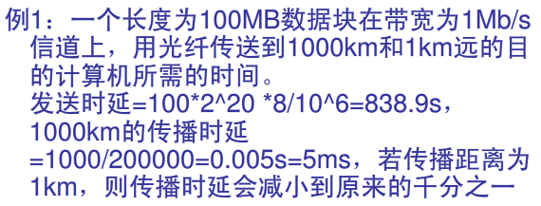
容易产生的错误概念

Slide 58
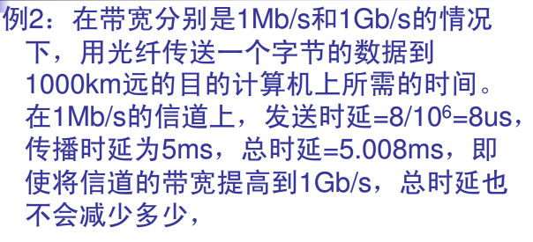

容易产生的错误概念

Slide 59
1.5.3 时延带宽积和往返时延
时延带宽积
（传播）时延
带宽
链路
时延带宽积 = 传播时延 × 带宽
链路的时延带宽积又称为以比特为单位的链路长度。

Slide 60
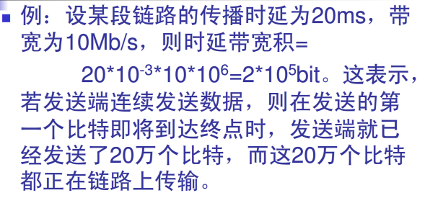

Slide 61
在实际传输数据的时候不可能每个报文发送后就立即收到确认，如果每报文等确认就会导致传输速率变慢，所以TCP允许在没收到上一个确认前发送下N个报文,但是发送报文不能超过窗口大小
如果将通信链路比作一个管道的话，带宽时延乘积（BDP）就代表了这条管道（链路）的传输能力。在设计协议的时候，我们常常想要让协议的性能达到最优。这就需要做到：在发送方不得不停止工作，等待接收方的确认消息之前，发送方总是希望能够把自己最大的发送能力发挥出来，而这个最大的发送能力就受到管道传输能力的限制。如果我们在设计滑动窗口的大小时，将窗口的大小设置为小于BDP时，链路的传输效率就不是最大值，因为在上述条件下，接收方不能以最快的速度将确认消息反馈到发送方。
还有一种解释是，将链路比作管道的话，BDP意义在于：若发送方保持管道满负载，在第一个bit到达接收方之前，发送方能够传输的bit数。

Slide 62
往返时延 RTT
往返时延 RTT (Round-Trip Time) 表示从发送端发送数据开始，到发送端收到来自接收端的确认（接收端收到数据后立即发送确认），总共经历的时延。
往返时延RTT只是对运输层的TCP协议才很重要，因为TCP要根据平均往返时延RTT的值来设置超时计时器的超时时间。
UDP没有确认和重传机制，因此RTT对UDP没有什么意义。
因此，不要笼统地说“往返时延RTT对运输层来说很重要”，因为只有TCP才需要计算RTT，而UDP不需要计算RTT。
课件制作人：谢希仁

Slide 63
作业
1、收发两端的传播距离为1km，信号在媒体上传播速率为2*10（8）m/s。计算发送时延和传播时延。
1）数据长度为107b，数据发送速率为100kbps
2）数据长度为103b，数据发送速率为1Gbps
2、计算机网络的定义？
3、简述计算机网络发展的四大阶段及每个阶段的特点？
4、计算机网络的四大要素是什么？
5、计算机网络的物理组成有哪些？
6、通信子网与资源子网的联系、区别是什么？

Slide 64
1.6 典型计算机网络

Slide 65
1.6.1 ARPANET
1969年11月，实验性的ARPANET开通；
1975年，ARPANET 已经连入了100多台主机，并且结束了网络实验阶段，移交美国国防部国防通信局正式运行；
1983年1月，ARPANET向TCP/IP的转换结束；
80年代中期，ARPANET成为Internet的主干网；
1990年，ARPANET退役。
ARPANET对网络的产生与发展起了重要的影响。

Slide 66
1.6.2 NSFNET
1984年，NSF决定组建NSFNET；
NSFNET采取的是一种层次型结构，分为主干网、地区网与校园网；
1990年，NSFNET主干网的传输速率为44.746Mbps；
1995年4月1日，NSF和MCI合作创建了NvBS（very high-speed backbone service） ；
vBNS主干网运行的速率范围是从622Mbps（OC12）到4.8G bps（OC48）。

Slide 67
1.6.3 Internet
80年代中期人们开始认识到Internet的重要作用；
90年代是Internet历史上发展的最快的时期；
Internet应用主要有E-mail、WWW、Telnet、FTP与Usenet等，随着Internet规模和用户的不断增长，Internet上的应用领域也进一步得到开拓；
从用户的角度来看，Internet是一个全球范围的信息资源网；
从网络结构角度看，Internet是一个由路由器互联起来的大型网际网。

Slide 68
1.6.4 Internet2
由于Internet的商业化与业务量增多，导致网络整体性能降低；
1996年10月，一些大学申请建立Internet2，为其成员组织服务，初始运行速率可达10Gbps；
Internet 2可以用于多媒体虚拟图书馆、远程医疗、远程教学、视频会议、视频点播、天气预报等领域；
Internet 2在网络层运行的是IPv4，同时也支持IPv6业务，希望形成下一代Internet的技术与标准。

Slide 69
1.7 公共数据网的发展

Slide 70
1.7.1 X.25网
X.25网是一种典型的公用分组交换网，它是CCITT为广域网制定的一个公用分组交换网；
制定X.25标准的基础是传输速率低、误码率高的通信线路，为了克服通信线路数据传输质量较差的缺点，X.25标准采用了复杂的差错控制、流量控制与拥塞控制机制，协议复杂，工作效率不高；
X.25网的传输速率一般为64Kbps；
X.25标准主要是针对大型机与终端连网 。

Slide 71
1.7.2 帧中继
帧中继主要考虑如何减少数据帧在通信子网中的开销，没有采用流量控制与差错控制机制，通信子网中的差错控制由主机的高层来保证；
数据帧通过帧中继网的处理时间可以比通过X.25网降低一个数量级，而吞吐量要比X.25网络提高一个数量级以上；
目前帧中继网的数据传输速率一般为1.5Mbps；
帧中继网主要用于局域网之间的互连。

Slide 72
1.7.3 综合业务数据网
CCITT提出将语音、数据、图像等业务综合在ISDN一个网络之中；
B-ISDN的目标是将语音、数据、静态与动态图像传输，以及N-ISDN提供的所有服务综合在一个通信网中，覆盖从低传输速率、非实时传输要求，到高传输速率、实时突发性等各类传输要求；
B-ISDN采用异步传输模式ATM技术 。

Slide 73
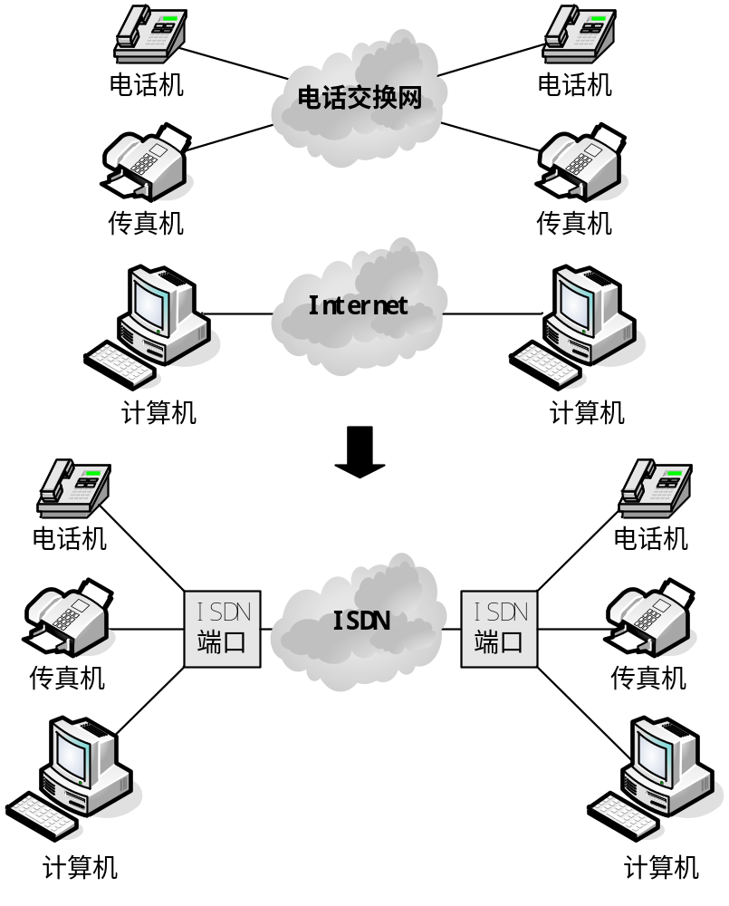
从传统的电信网
向ISDN的发展

Slide 74
1.7.4 异步传输模式
ATM是一种面向连接的技术；
采用小的、固定长度的信元作为数据传输单元；
能够支持数字、语音、图像、视频等多媒体通信；
ATM以统计时分多路复用方式动态分配网络带宽，网络传输延时小，适应实时通信的要求；
ATM没有链路级纠错与流量控制，协议简单，数据交换效率高；
ATM采用两级虚电路机制，增加虚电路分配灵活性；
ATM的数据传输速率可以在155Mbps～2.4Gbps。

Slide 75
1.8 计算机网络的应用

Slide 76
1.8.1 单位信息管理
计算机网络可以实现资源的共享 ；
计算机网络可以提高信息系统的可靠性；
计算机网络可以节约资金；
计算机网络可以增强信息系统的可扩展性 。

Slide 77
1.8.2 个人信息服务
远程信息访问
新的通信工具
家庭娱乐

Slide 78
1.9 计算机网络应用带来
的社会问题

Slide 79
计算机网络的广泛应用对经济、文化、教育、科学的发展，以及人类生活质量的提高产生重要影响
计算机网络不可避免地带来一些新的社会、道德、政治与法律问题；
“网络社会”中的“道德”与“法律”，这对于人类是一个新的课题。

Slide 80
1.10 小结

Slide 81
计算机网络是计算机技术与通信技术高度发展、紧密结合的产物，对当前社会发展产生重要影响；
当前计算机网络发展的特点是Internet的广泛应用与高速网络技术的迅速发展；
从资源共享观点来看，计算机网络是“以能够相互共享资源的方式互连起来的自治计算机系统的集合”；
随着微型计算机和局域网的广泛应用，在现代的广域网一般是通过路由器将局域网与广域网互联起来，构成各种信息系统的运行平台；

Slide 82
计算机网络拓扑是用通信子网中结点与通信线路之间的几何关系来表示网络的结构。网络拓扑反映出网络中各实体间的结构关系，它对网络性能、系统可靠性与通信费用都有重大影响；
计算机网络的分类方法主要有两类：按网络所使用的传输技术与根据网络的覆盖范围分类。根据网络的覆盖范围与规模分类，计算机网络分为局域网、城域网与广域网等三类；
计算机网络应用的主要领域是单位信息管理与个人信息服务 ；
计算机网络的广泛应用对经济、文化、教育、科学的发展产生重要影响，同时不可避免带来一些新的社会、道德、政治与法律问题。

